Slide 1
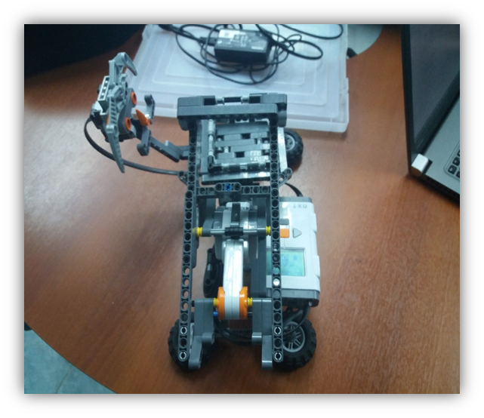
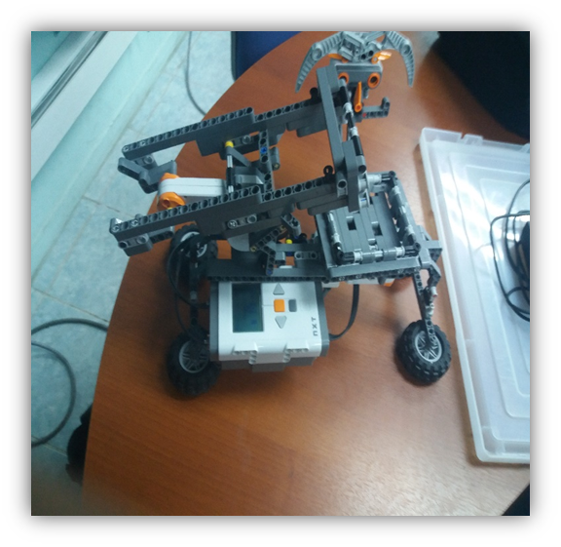
Plan de proyecto
Nombres : Dereck Cañipa
Daniela Gallegos
Jari Marchant
Juan Rojas

Slide 2
Panorama general
Propósito, alcance y objetivo.
Suposiciones y restricciones.
Entregables del proyecto.

Slide 3
Organización del proyecto
Personal y entidades internas.
Roles y Responsabilidades.
Mecanismos y comunicación.

Slide 4
Planificaciones de los procesos de gestión
Planificación de las estimaciones.
Planificación de los recursos humanos.
Lista de actividades:
Actividades de trabajo.
Asignación del tiempo.

Slide 5
Planificación de la gestión de riesgo
Riesgos | Probabilidad de ocurrencia | Nivel de impacto | Acción remedial
Fallas en los motores | 50% | 2 | Intercambiar el motor averiado del robot por uno en correcto funcionamiento.
Falta de conocimientos | 30% | 2 | Realizar investigación exhaustiva sobre el tema del proyecto.
Falta de tiempo | 30% | 3 | Reorganización de las actividades que faltan realizar de tal forma que no sobre pase el tiempo límite.
Algún miembro enfermo y/o no pueda asistir | 20% | 4 | Los miembros disponibles deberán realizar la tarea del miembro indispuesto
Tipo de Riesgo | Indicadores potenciales
Personas | Falta de capacidad para decidir, problemas personales entre miembros del equipo, falta de motivación.
Organización | Mala coordinación, Falta de dirección de jefe de proyecto.
Estimación | Fallo en los tiempos acordados.
Tecnología | Piezas mecanizadas no rindan correctamente, fallo de algún motor.

Slide 6
Planificación de los procesos técnicos
Modelo de proceso
Herramientas técnicas
Planificación de aceptación del producto

Slide 7
Planificación de los procesos de soporte
Planificación de la documentación:
Modificar el informe ciertos días que se desarrolle el avance del proyecto de manera continua y equitativa de tal forma que todos los avances representados en el transcurso del proyecto sean destacados y documentados en el informe y bitácoras.

